Slide 1
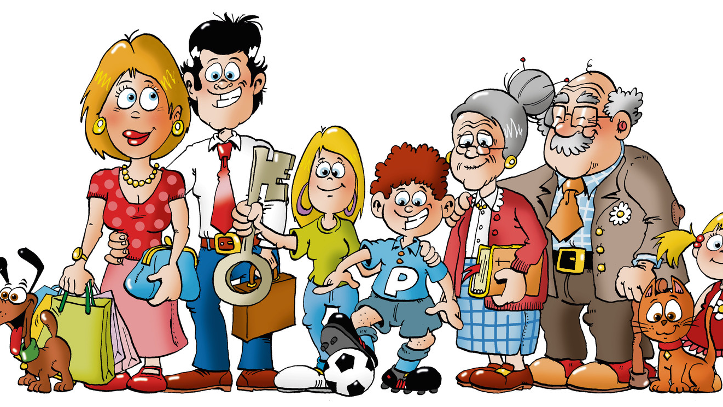
De familie

Slide 2
het kind de kinderen

Slide 3
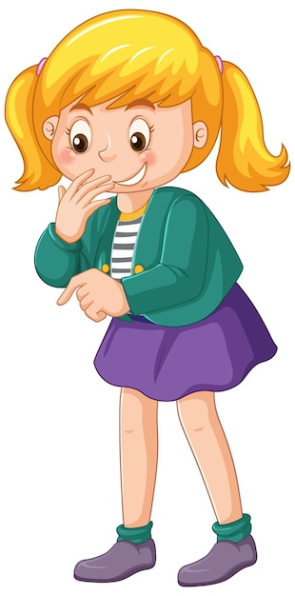
de jongen het meisje

Slide 4
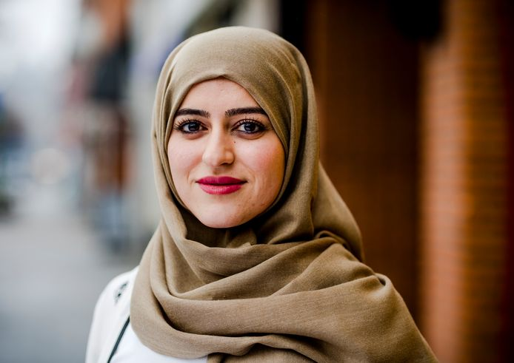
de man de vrouw

Slide 5
de mens het dier

Slide 6
de neef en de nicht
Pauline is de nicht van Mica
Mica is de neef van Pauline

Slide 7
de schoonzus en zwager
Luc is de zwager van Cedric
Sandra is de schoonzus van Cedric

Slide 8
de oom en de tante
Luc is de oom van Mica
Eva is de tante van Pauline

Slide 9
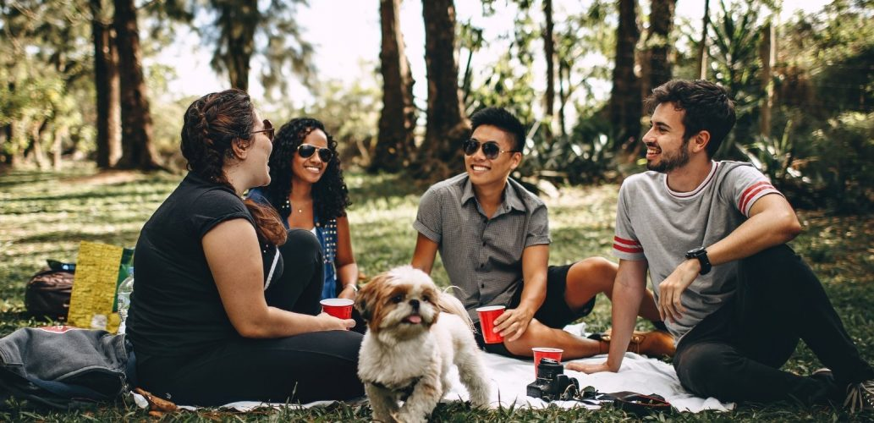
de vriendin en de vriend

Slide 10
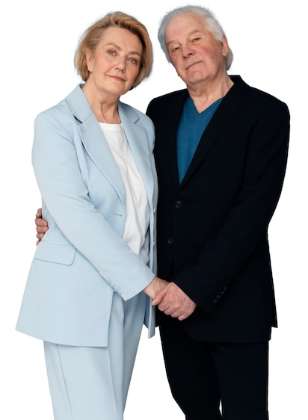
Het echtpaar

Slide 11
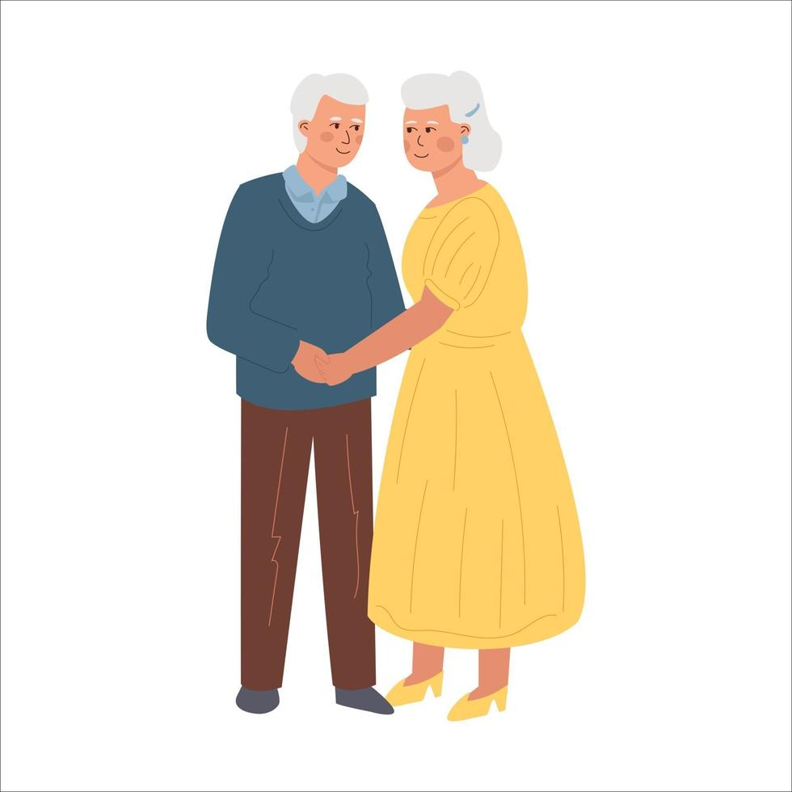
de weduwe

Slide 12
de weduwnaar

Slide 13
de schoonmoeder
Marie is de schoonmoeder van Sandra en Cedric

Slide 14
de schoonvader
Jean is de schoonvader van Sandra en Cedric

